Slide 1
Сбережем лес от пожара
Не играй с огнем

Slide 2
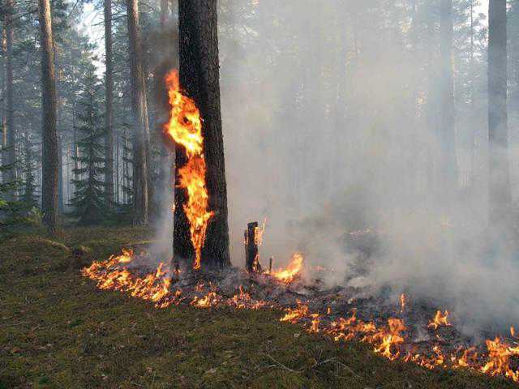
Огонь – самый страшный враг леса
. В огне горит всё – деревья, животные, птицы, насекомые, черви и личинки. Многие животные не сгорают, а задыхаются в дыму.

Slide 3
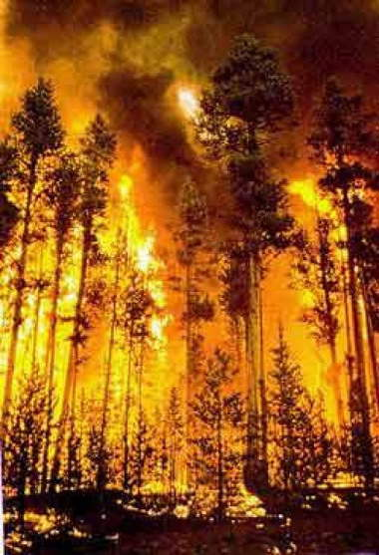
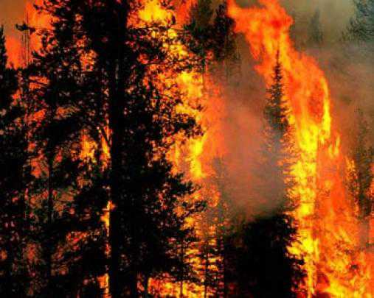
Лесной дым считается очень едким и вредным не только для животных, но и для человека

Slide 4
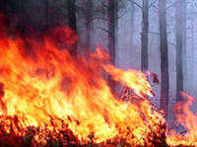
. Леса должны существовать ради того, чтобы существовал сам человек, ради сохранения великого богатства животного и растительного царства.

Slide 5
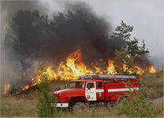
«Леса – хранители вод», «Леса рождают реки», «Где лес – там и вода, где вода – там и жизнь».

Slide 6
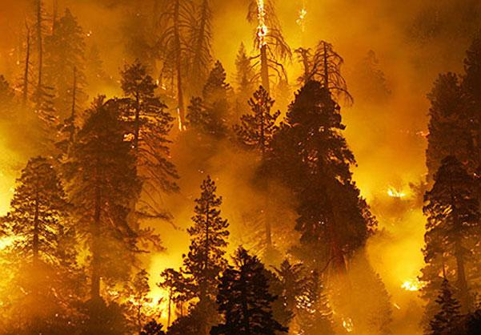
Потушить начинающийся лесной пожар – дело нетрудное. Самый доступный и простой способ остановки огня – захлёстывание кромки огня хвойными ветками. Для этого по горящей кромке бьют резкими ударами, сбивая пламя и сметая угли на выгоревшую площадь. Этот способ эффективен при тушении слабых низовых . Если есть под рукой лопата, огонь можно потушить, закидав кромку пожаров грунтом. Небольшой огонь можно затоптать ногами или залить водой.

Slide 7
В лесу запрещается:
1. Бросать горящие спички, непогашенные окурки и вытряхивать пепел из курительных трубок (выработайте у себя привычку: не бросать использованную спичку, не переломив ее пальцами, ибо, не погасив спичку, ее нельзя сломать); 2. Оставлять на освещаемой солнцем поляне бутылки или осколки стекла; 3. Выжигать траву, а также стерню на полях; 4. Разводить костры; 5. Выезжать в лес на машинах без искрогасителя; 6. Употреблять при охоте пыжи из легковоспламеняющихся или тлеющих материалов; 7. Оставлять в лесу (кроме специально отведенных мест) промасленный или пропитанный бензином, керосином и иными горячими веществами обтирочный материал; 8. Заправлять топливом баки, работающих двигателей внутреннего сгорания, выводить для работы технику с неисправной системой питания двигателя, а также курить или пользоваться открытым огнем вблизи машин, заправляемых топливом. Если в лесу замечен пожар, обязанность каждого немедленно сообщить об этом работникам лесного хозяйства, в пожарную охрану – «01» или в милицию – «02».

